Slide 1


Spor Hekimliği
Dr.Zeynep UZUN

Slide 2
Sunum planı
Tanımlar
Spor ve kronik hastalıklar
Sporcu raporları
Sporcu yaralanmaları

Slide 3
Tanımlar
Esc(european society of cardiology) sporcuyu: düzenli egzersiz antremanı yapan ve resmi spor müsabakalarına katılan amatör veya profesyonel bir genç veya erişkin yaştaki birey olarak tanımlar.
Egzersiz veya egzersiz antremanı ise tanım olarak, fiziksel zindeliğin bir veya daha fazla bileşenini artırmak veya korumak için yapılan yapısal, tekrarlayıcı ve amaca yönelik fiziksel aktivitedir.

Slide 4
Tanımlar
Spor hekimliği, her düzeyde egzersiz ve fiziksel aktiviteye katılıma bağlı olarak ortaya çıkan yaralanmalar ve sağlık sorunlarının tanısı, tedavisi, önlenmesi ve rehabilitasyonu ile uğraşan, fiziksel olarak aktif bir yaşam biçimini topluma benimsetmeye çaba göstererek halk sağlığını korumaya çalışan multidisipliner bir klinik (bazı ülkelerde yan dal) uzmanlık (ve aynı zamanda akademik çalışma) alanıdır. (Avrupa Spor Hekimliği Dernekleri Federasyonu-EFSMA)
Spor hekimliği, ülkemizde gelişimini sürdüren, uluslararası platformda önemli bir yere sahip olan, multidisipliner çalışmalar yapan tıpta uzmanlık dallarındandır.

Slide 5
Sporun kronik hastalıklara etkisi
Düzenli egzersiz yapmak, yaş, cinsiyet, etnik köken, eşlik eden hastalıklardan bağımsız olarak birçok hastalığın riskini azaltır.
Bunların başında ateroskleroz gelir, egzersiz yapan bireylerde kardiyovasküler ve tüm nedenlere bağlı ölüm sedanter yaşayan bireylere göre %20-30 daha azdır.
Tüm bu nedenlerle Avrupa kılavuzları, her yaştan sağlıklı yetişkinlerin;
  Haftada en az 150 dakika orta yoğunlukta egzersiz, ya da haftada 75 dakika şiddetli aerobik egzersiz veya bunların eşdeğer kombinasyonunu yapmasını önermektedir.
  Süre iki katına çıkarılırsa (haftada 300 dakika orta yoğunlukta egzersiz ya da haftada 150 dakika şiddetli aerobik egzersiz veya bunların eşdeğer kombinasyonu) ek fayda sağlar.
  Egzersize devamlılığı ve uyumu artırmak, zaman içerisinde düzenli artışı desteklemek için düzenli danışmanlık verilmesi önerilir.
  Egzersiz seanslarının tercihen her gün olmak üzere haftada en az 4-5 güne yayılması önerilir.

Slide 6
Kvh ve spor
Bilinen kardiyovasküler hastalığı (KVH) olanlarda şiddetli egzersiz önerilmez. Bu nedenle KVH bilinmeyen ama olasılığı yüksek olan bireylerde egzersiz öncesi değerlendirme yapılmalıdır.
Özellikle birden fazla risk faktörüne sahip olanlarda subklinik KVH olasılığı daha fazladır.
Kişinin kardiyovasküler riski SCORE risk skalası kullanılarak hesaplanabilir.

Slide 7
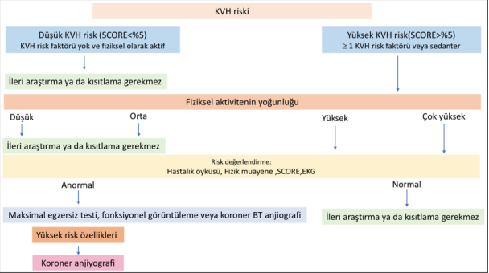

Slide 8
Kardiyovasküler sistem üzerindeki birçok yararı göz önünde bulundurulduğunda, kv risk faktörü veya kvh’si olan tüm bireylerde egzersiz teşvik edilmelidir.
Nadir olmakla birlikte ;özellikle öncesinde sedenter yaşam tarzı veya ilerlemiş kvh ‘si olanlar gibi bazı kişilerde egzersizin paradoksik olarak ani kardiyak arresti tetkiklediği bilinmektedir.
Her bir birey için güvenli bir egzersiz reçetesi düzenlenirken semptomatik durum, altta yatan KV bozukluk, eşlik eden diğer hastalıklar ve advers olay için risk faktörü olduğu bilinen belirteçlerin varlığı göz önünde bulundurulmalıdır.

Slide 9
Obezite
Vücut kitle indeksi (VKİ) > 30 kg/m2 veya bel çevresi erkeklerde >94 cm veya kadınlarda >80 cm olan kişi obez kabul edilir.(Avrupa’da santral obezite için belirlenmiş bel çevresi rakamları )
Obez birey için önerilen egzersiz; haftada en az 150 dakika orta yoğunlukta dayanıklılık egzersizinin 3 haftalık direnç egzersizi ile kombine edilmesidir.
Bu kombinasyon karın içi yağlanmayı azaltır, kas kemik kütlesini artırır, kan basıncı ve kronik inflamasyonu azaltır, glukoz intoleransını, insülin duyarlılığını, lipid değerlerini iyileştirir.
Ayrıca kilo verme kaygı ve depresyonun azaltılmasına katkı sağlar. Büyük bir randomize kontrollü çalışmaya göre obez bireylerde yağ kaybını maksimize etmek için haftada >225 dakika yüksek yoğunlukta dayanıklılık egzersizi gereklidir. Olası sakatlanmaları önlemek için ağırlık çalışmaları basamaklı artırılmalı ve arada uygun şekilde (optimal 48 saat) toparlanma süresi bırakılmalıdır.

Slide 10
Hipertansiyon
Sistolik kan basıncı (SKB) ≥ 140 mmhg ve/veya diyastolik kan basıncı (DKB) ≥ 90 mmhg olan kişi hipertansif (HT) kabul edilir.
Bu bireyler için haftada 5-7 gün en az 30 dakika orta yoğunlukta dinamik aerobik egzersiz önerilir (yürüyüş, koşu, bisiklete binme veya yüzme gibi).
Bu tür egzersizlerin skb’de 7 mmhg ve dkb’de 5 mmhg’lık azalma sağladığı gösterilmiştir. Ek olarak haftada 2-3 gün direnç egzersizi tavsiye edilir.

Slide 11
Dislipidemi
Fiziksel aktivite; serum trigliserit düzeylerini %50, düşük yoğunluklu lipoprotein (LDL)’i %5’e kadar azaltabilir.
Yüksek yoğunluklu lipoprotein (HDL)’i ise %5-10 arıtarak lipid metabolizmasına olumlu katkıda bulunur.
Bu olumlu etkiler haftada 3,5-7 saat orta şiddetteki egzersiz veya haftanın çoğu günü yapılan 60 dakikalık egzersizle sağlanabilir.
Ailesel hiperkolesterolemisi olan bireylerde egzersiz öncesi efor testi, fonksiyonel görüntüleme veya koroner BT anjiyografi ile değerlendirme düşünülmelidir.
Hiperkolesterolemisi olan sporcularda tek başına egzersiz ile normal/normale yakın değerlere ulaşılması çok nadir olup birincil ve ikincil korumada farmakolojik tedavi kılavuzlarına uyulmalıdır.

Slide 12
Diyabetes Mellitus
Sedanter bireylerde T2 diyabetes mellitus (DM) gelişme riski aktif olanlara göre %50-80 daha fazladır. Bununla birlikte, egzersiz obezitenin etkisini tamamen telafi etmez. Diyabet ayrıca bağımsız olarak kas gücünde hızlı bir düşüşle ilişkilidir.
Aerobik egzersiz T2DM’li hastalarda, glisemik kontrolü iyileştirir, viseral yağlanmayı ve insülin direncini azaltır.
Çalışmalarda, hem tip 1 hem tip 2 DM’da egzersizle daha düşük mortalite gösterilmiştir. Pre-diyabet veya metabolik sendromu olan hastalarda hem aerobik hem de direnç egzersizi, aşikar diyabet gelişimini önleyebilir.
Egzersizin yoğunluğu, egzersiz hacminden daha önemli görünmektedir; Orta veya yüksek yoğunlukta egzersiz yapan bireylerin, daha düşük yoğunlukta benzer enerji harcamasına sahip olanlara kıyasla metabolik bozukluk geliştirme riski daha düşüktür.

Slide 13
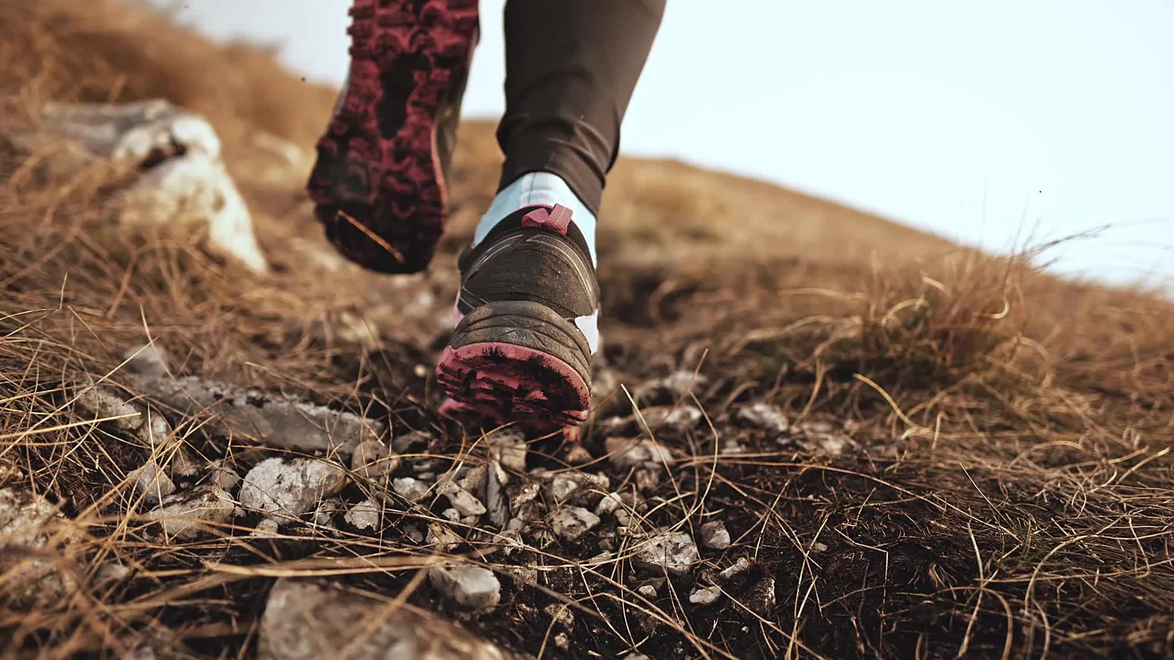
Diabetes mellituslu bireylerde egzersiz önerileri
Diyabetli hastalarda ideal egzersiz programı, en az orta yoğunlukta günlük egzersizdir, örn. en az 30 dakika tempolu yürüyüş, çoğu gün 15 dakika direnç eğitimi ve her 30 dakikada bir hafif yoğunluklu aktiviteler (ayakta durma, yürüme).
Bu, özellikle yaşlı bireylerde veya diyabetlerinden dolayı mikrovasküler komplikasyonları olan hastalarda esneklik ve denge egzersizi ile desteklenebilir.
Egzersize katılım öncesi kardiyak değerlendirme Diyabetli bireylerde subklinik KAH olasılığı daha yüksektir; bu nedenle, diyabetli tüm bireyler, yüksek yoğunluklu bir egzersiz programına başlamadan önce kardiyovasküler değerlendirmeden geçmelidir.

Slide 14
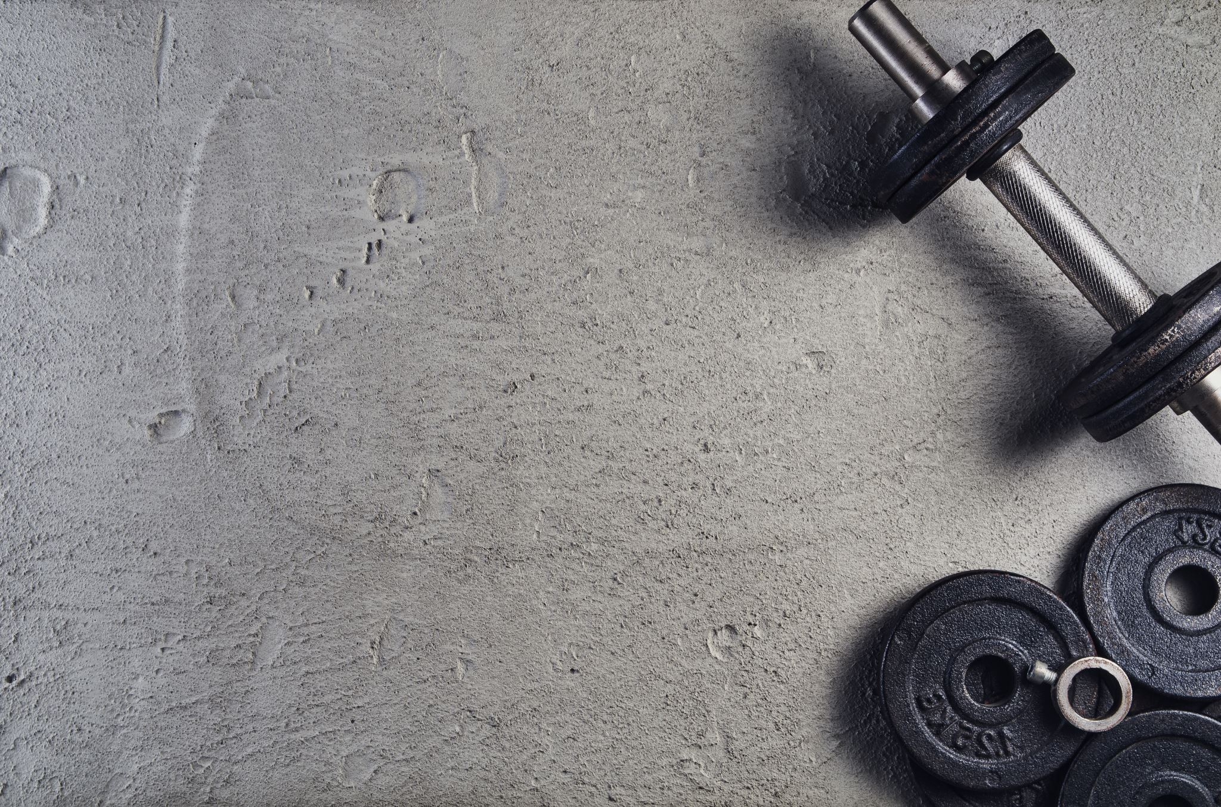
Diabetes mellituslu bireylerde egzersiz önerileri
Hipoglisemi için risk faktörleri, hipoglisemi atakları öyküsü, otonomik nöropati varlığı ve antidiyabetik tedavi dahil olmak üzere glisemik durum değerlendirmesi ile desteklenmelidir.
Semptomu olmayan bireyler egzersiz testi normalse tüm sporları yapabilirler ancak yetersiz kalori alımı durumunda hipoglisemi riski konusunda uyarılmalıdırlar.
Ayrıca, diyabetli tüm hastalar uyarıcı semptomların farkında olmalıdır ve KAH’ın göstergesi olabileceğinden, egzersiz sırasında göğüs ağrısına veya olağandışı nefes darlığına dikkat edilmelidir.

Slide 15
Sporcu raporları
Spora katılım öncesi sağlık değerlendirmelerinin temel hedefi sporcuların güvenli bir şekilde spora katılımını sağlamaktır. Bu değerlendirmeler temel olarak ayrıntılı bir tıbbi öykü ve fiziksel muayeneden oluşmaktadır.
Ülkemizde spor yapacak bireylerden istenecek belgeler mevzuatla belirlenmiştir.
1 Aralık 2012 tarihli Resmi Gazetede yayımlanan “Sporcu Lisans, Tescil, Vize Ve Transfer Yönetmeliğinde Değişiklik Yapılmasına Dair Yönetmeliğe” göre sporcular kabaca iki gruba ayrılmıştır. Bunlardan birinci grup, kulüp lisansı ve lisans gerektiren müsabakalar, ikinci grup ise bunların dışında yer alan sportif faaliyetlerdir.

Slide 16
Sporcu raporları
Bu yönetmeliğin 7. Maddesi ile birinci grupta bulunan kulüp lisansı çıkaracak kişiler ile lisanslı müsabakalara katılacak kişilere “sağlık izin belgesi” alması zorunluluğu getirilmiştir.
Yine bu yönetmeliğin 17. Maddesinde İkinci grupta yer alan (spor kulüpleri, özel beden eğitimi ve spor tesisleri, il spor merkezleri, eğitim ve öğretim kurumları ile diğer kurum ve kuruluşlarda, yaşam boyu spor, herkes için spor ve diğer spor etkinlikleri kapsamında spor yapan) kişilerin, spor kartı almasını zorunlu kılmıştır.
Spor kartı alacak kişiler 18 yaşının altında ise velisinin, 18 yaşının üzerinde ise kendisinin “Sağlık yönünden beden eğitimi ve spor faaliyeti yapmasına engel bir halinin bulunmadığına dair yazılı beyanı” yeterli olmaktadır.

Slide 17
Spora Katılım Muayenesinin Amaçları;
Yaşamı tehdit edecek durumların saptanması
Yaralanma ya da hastalığa neden olabilecek durumların taranması
Bireysel risk faktörlerinin doğru şekilde değerlendirilmesi ile sporcu sağlığı açısından gerekli önlemlerin alınması ve koruyucu sağlık hizmeti sunulması

Slide 18
SPORA KATILIM MUAYENESİ ÖYKÜ FORMU
1. Anamnez
Adı-Soyadı:
Cinsiyet:
Yaş:
Sigara kullanıyor musunuz?
Allerjiniz var mı? Evet ise neye karşı olduğunu (polen/toz/arı sokması/penisilin vb.) belirtiniz.
Takip ettiğiniz özel bir diyet (protein, vejeteryan, vegan, vb.) var mı? Evet ise belirtiniz.
Düzenli olarak kullandığınız ilaç ya da destek ürün var mı? Var ise belirtiniz.
Daha önce spor yaralanması geçirdiniz mi? Geçirdiyseniz tanınızı (kırık, çıkık, kas yırtılması, menisküs veya bağ yaralanması, vb.) ve tedavinizi (ameliyat, alçı, fizik tedavi, ilaç, istirahat, vb.) belirtiniz.
Kronik (süreğen) bir hastalığınız var mı? Var ise açıklayınız.
Daha önce ameliyat oldunuz mu? Olduysanız nedenini ve kaç yıl önce olduğunuzu açıklayınız.
Daha önce hastanede yattınız mı? Yattıysanız hangi nedenle, kaç gün, kaç yıl önce olduğunu açıklayınız.
Antrenman sırasında veya sonrasında hiç başınız döndü mü?
Antrenman sırasında veya sonrasında hiç bayıldınız mı?

Slide 19
Antrenman sırasında veya sonrasında göğüs ağrınız oldu mu?
Antrenman sırasında arkadaşlarınızdan daha çabuk yorulur musunuz?
Yüksek tansiyonunuz olduğu söylendi mi?
Daha önce bir doktor tarafınızdan kalbinizden farklı bir ses duyulduğu söylendi mi?
İstirahat halinde iken (dinlenirken) kalbinizin normalden farklı veya hızlı attığını fark ettiniz mi?
Ailenizde 50 yaşından önce kalp hastalığından (kalp krizi gibi) veya aniden ölen oldu mu
Daha önce nöbet (epilepsi/sara nöbeti, vb.) geçirdiniz mi?
Normal tempoda koşarken veya egzersiz sırasında, göğüs ağrısı veya nefes darlığı nedeniyle antrenmanı bırakmanız gerekti mi?
İştahsızlık veya kilo alamama yakınmanız var mı?
Aşağıdaki sorular kadın sporcular için doldurulacaktır*
  Adet görüyor musunuz?
  Adetleriniz düzenli mi?
  Düzenli ise kaç günde bir adet gördüğünüzü ve kaç gün sürdüğünü yazınız:
  Adetleriniz ağrılı mı
  Aşırı veya az adet kanamanız var mı?
  En yoğun gününüzde günde kaç ped değiştirmeniz gerekir?
Yukarıdaki bilgiler tarafımdan doldurulmuştur ve doğrudur. Eksik/ yanlış verdiğim bilgilerden dolayı sağlığım ile ilgili gelişebilecek problemlerin sorumluluğu bana aittir.
Başvuru Sahibi veya Yasal Temsilcisinin;
Adı Soyadı: İmzası: Tarih

Slide 20
SPORCU MUAYENE FORMU
2. Fizik Muayene: Spora katılım öncesi muayenede ikinci aşamayı “fiziksel muayene” oluşturur
Boy (cm)
Ağırlık (kg)
Vücut Kitle İndeksi (VKİ)
Kan Basıncı (mmHg)
Nabız (atım/dk)
Genel Görünüm:
Baş-Boyun:
Saçlı Deri/Deri: Mantar enfeksiyonları başta olmak üzere deri ve tırnak birlikte değerlendirilmeli, güneşe maruz kalan bölgeler ayrıca değerlendirilmelidir. (Egzama, mantar, siğil, uçuk)
Kulak-Burun-Boğaz: Şekil bozukluğu, deviasyon, tonsiller, ağız hijyeni değerlendirilmelidir.
Gözler: Görme keskinliği, göze ait enfeksiyonlar değerlendirilmelidir. (retina dekolmanı mutlaka sorgulanmalıdır)
Boyun: (tortikollis ve hareket kısıtlılığı değerlendirilmelidir)
Kardiyolojik: Oksültasyon: (ek ses, ritim, üfürüm) (2/6 ve üzeri üfürüm varsa kardiyolojiye sevk ediniz)
Periferik nabızlar (radial, femoral, diğer)

Slide 21
Solunum Sistemi: Göğüs (asimetri, pectus carinatum-excavatum): Oskültasyon (ral, roncüs, whezing): Torasik vibrasyon:
Sindirim Sistemi (organomegali, kitle):
Kas-iskelet Sistemi: 2 dakikalık kas iskelet sistemi muayenesi yapılmalıdır.
Deri (döküntü, pigmentasyon, diğer bulgular):
Sporcunun öyküsü ışığında gerekli görülür ise ilgili ürogenital, nörolojik ve psikiyatrik muayene de yapılmalıdır.

Slide 22
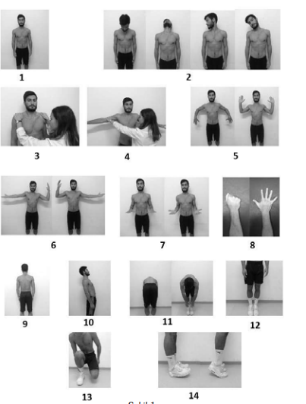
2 dk kas iskelet muayenesi
Notes:
(gövde ve üst ekstremite simetrisi)
(eklem hareket açıklığı)
Dirence karşı omuz muayenesi (trapez kuvveti), 4. Dirence karşı omuz abdüksiyonu (deltoid kuvveti)
Omuz internal ve eksternal rotasyonu (eklem hareket açıklığı, glenohumeral eklem)
Dirsek ekstansiyon ve fleksiyonu (eklem hareket açıklığı, dirsek)
Dirsek pronasyon ve supinasyonu (eklem hareket açıklığı, dirsek ve el bileği)
Yumruk yapma ve açma (eklem hareket açıklığı, el ve parmaklar)
(gövde ve üst ekstremite simetrisi)
Omurga ekstansiyonu (spondilolizis, spondilolistezis)
Doktora önü ve arkası dönük vaziyette iken omurga fleksiyonu (torasik ve lomber vertebra eklem hareket açıklığı, spinal kıvrım, hamstring esnekliği)
Alt ekstremite inspeksiyonu (dizilim, simetri)
4 adım ‘’Ördek Yürüyüşü’’ (kalça-diz-ayak bileği hareket açıklığı, kuvvet, denge)
Ayak parmakları ve topuklar üzerinde durma (baldır simetrisi, kuvvet, denge)

Slide 23
Sporcu ayakta yüzü doktora dönük durur vaziyette iken inspeksiyon (gövde ve üst ekstremite simetrisi)
Servikal fleksiyon, ekstansiyon, rotasyon ve lateral fleksiyonu (eklem hareket açıklığı)
Dirence karşı omuz muayenesi (trapez kuvveti), 4. Dirence karşı omuz abdüksiyonu (deltoid kuvveti)
Omuz internal ve eksternal rotasyonu (eklem hareket açıklığı, glenohumeral eklem)
Dirsek ekstansiyon ve fleksiyonu (eklem hareket açıklığı, dirsek)
Dirsek pronasyon ve supinasyonu (eklem hareket açıklığı, dirsek ve el bileği)
Yumruk yapma ve açma (eklem hareket açıklığı, el ve parmaklar)
Sporcunun arkası doktora dönük durur vaziyette iken inspeksiyon (gövde ve üst ekstremite simetrisi)
Omurga ekstansiyonu (spondilolizis, spondilolistezis)
Doktora önü ve arkası dönük vaziyette iken omurga fleksiyonu (torasik ve lomber vertebra eklem hareket açıklığı, spinal kıvrım, hamstring esnekliği)
Alt ekstremite inspeksiyonu (dizilim, simetri)
4 adım ‘’Ördek Yürüyüşü’’ (kalça-diz-ayak bileği hareket açıklığı, kuvvet, denge)
Ayak parmakları ve topuklar üzerinde durma (baldır simetrisi, kuvvet, denge)

Slide 24
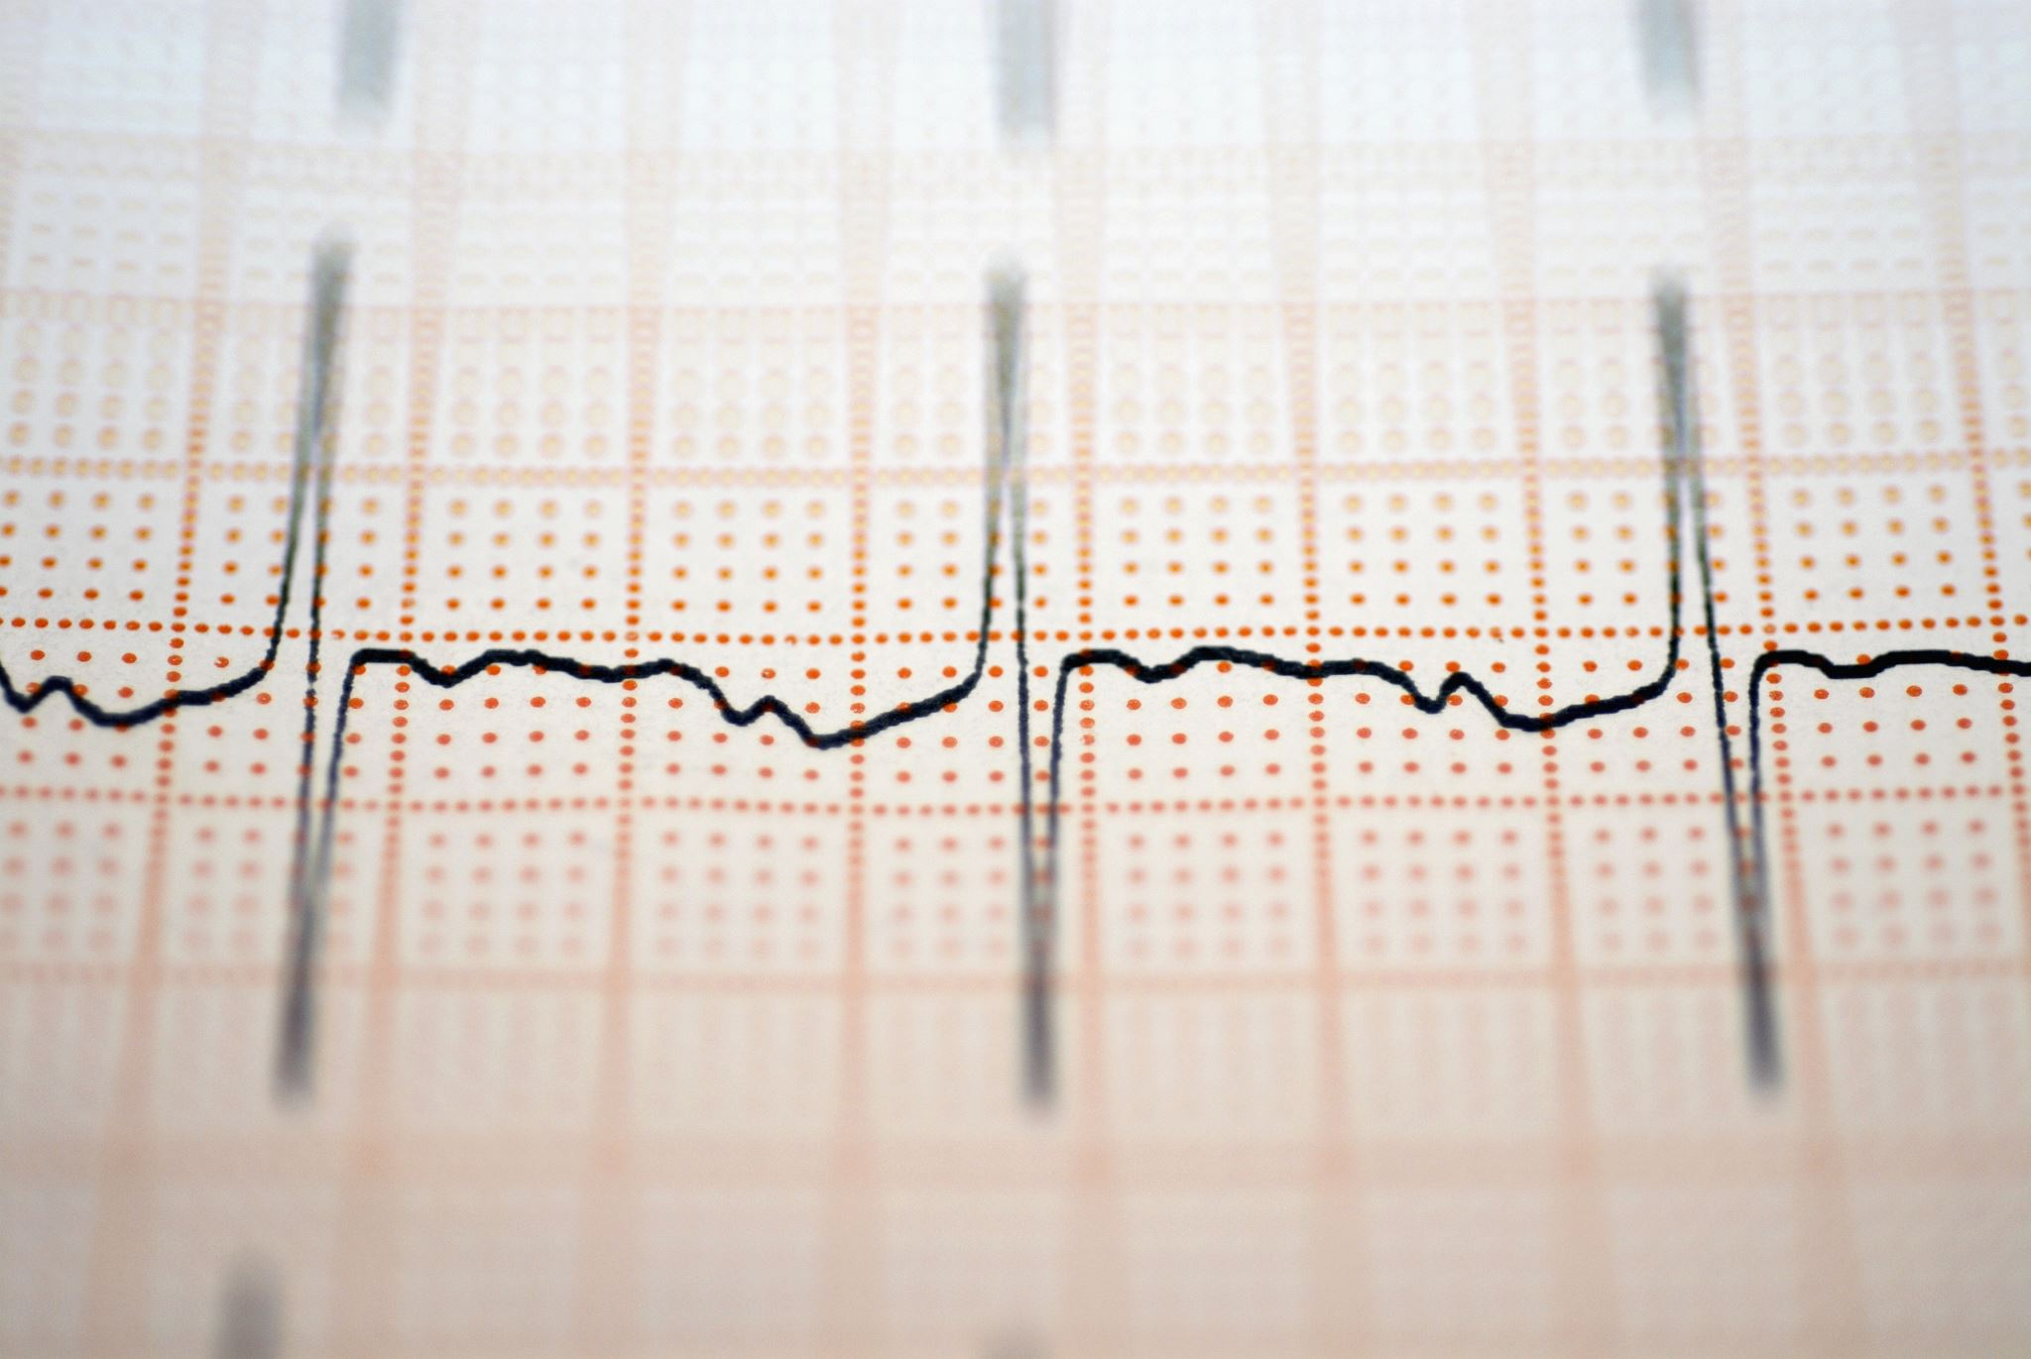
3. Tetkikler:
Bu konuda farklı görüşler bulunmakla birlikte, Aile Sağlığı Merkezleri’nde EKG cihazı bulunduğu da göz önüne alınarak, spora katılım raporu verilecek kişilerin tamamında 12 derivasyonlu EKG’nin yılda bir kez çekilmesi uygun görülmektedir.
EKG’ye ek olarak, öykü ve muayene bulgularına göre hekim tarafından gerekli görüldüğünde şu tetkikler istenebilir:
  Laboratuvar: Rutin biyokimya ,Açlık kan şekeri, Lipit profili, Karaciğer fonksiyon testleri, Böbrek fonksiyon testleri, Elektrolitler Tam kan sayımı, Demir parametreleri ,Tam idrar tetkiki, Seroloji
  Radyolojik görüntüleme: PA Akciğer grafisi, Yaralanma öyküsü olan bölgenin görüntülenmesi (direkt grafi)

Slide 25
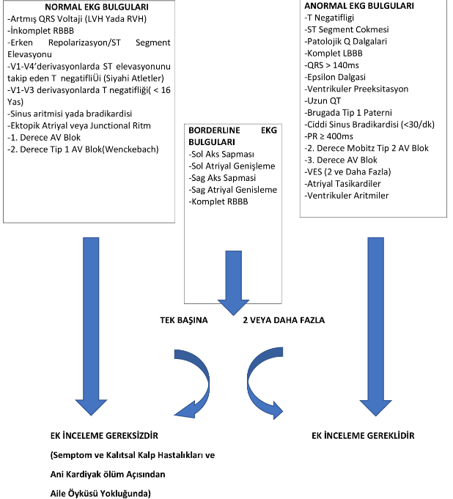

Slide 26

Hukuki hatırlatma
Müsabaka dışı beden eğitimi ve spor faaliyetlerine katılacak (spor kartı alacak) kişilerin "Sağlık yönünden beden eğitimi ve spor yapmasına engel bir halinin bulunmadığına dair yazılı kendi beyanı" yeterlidir.
Aile hekimleri hastayı koruyucu sağlık hizmetleri kapsamında değerlendirir, bilgi verir. Bu kişilere belge düzenlenmesi zorunlu değildir.

Slide 27
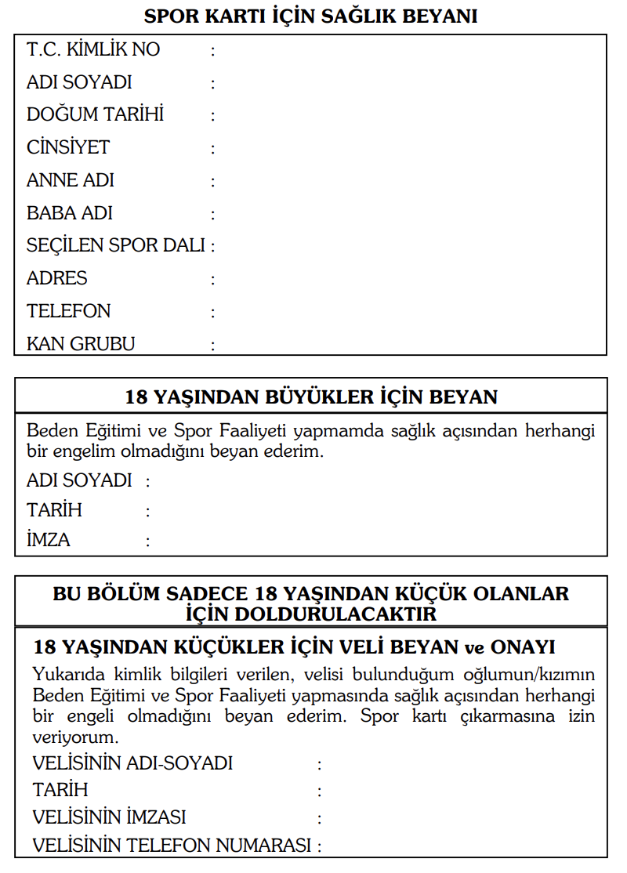

Slide 28
Spor yaralanmaları
Spor sırasında yapılan aktiviteye göre belli yaralanmalar belli dallarda daha sık görülebilir.
Futbol, basketbol gibi belli bir eksen­ de dönme ve kesme manevralarının yapılan sporlarda diz bağlarında yaralanma sık­ça görülürken, uzun mesafe koşucularında alt ekstremite tendinitleri, bir objeyi kavra­yıp, savurarak yapılan tenis, golf gibi oyun­larda dirsek tendinitleriyle daha çok karşılaşılır.
Kimi yaralanmalar yalnızca belli spor dallarında görülür. Örneğin, auriküler hematom güreşçilerde sıkça olurken, kaburgalardaki stres kırıkları kürekçilere özgüdür.

Slide 29
Kafa Yaralanmaları
En çok rastlanan kafa travması tipi kontüzyondur.
Başağrısı, başdönmesi, bulantı, konfüzyon, görme bulanıklığı gibi semptomları yaşayan sporcularda potansiyel kümülatif beyin hasarı riski nedeniyle oyuna dönmesine izin verilmemeli, oyuncu ileri inceleme için bir acil yardım merkezine nakledilmelidir.

Slide 30
Servikal Travmalar
Servikal travmaya uğrayan sporcularda temel amaç; sporcunun travma anını izleyen dönemde daha ileri bir hasara maruz kalmasını engellemektir.
Bo­yun, başa uygulanacak hafif bir traksiyonla immobilize edilmelidir.
Boynun normal po­zisyonu korunarak immobilize edilmesi sporcuyu, sekonder yaralanmalardan ko­rur.

Slide 31
Göz Yaralanmaları
Sporcuların uğradığı göz yaralanmalarının %90'ı uygun göz korumaları kullanılarak engellenebilir.
Ekstraoküler göz kasları fonksiyonlarının kontrolü, laserasyonlar, yabancı cisim, kornea ve sklera abrazyonları ve ön kamara kanamaları saptana­rak, ilk müdahale yapılabilir.
Ancak bulbus rüptürü gibi durumlarda acil olarak hasta­ne koşullarında uzman müdahalesi gere­kir.

Slide 32
Torasik ve Abdominal Yaralanmalar
Torasik yaralanmalar genelde kunt trav­mayla olur.
En sık görülen yaralanma kosta kırığı olmakla birlikte, en ciddi yaralan­malar kalbe ve akciğerlere olanlardır.
Nadi­ren, göğüse olan düşük enerjili travma, kardiyak arrestle birlikte ani sporcu ölümüne neden olabilir.
Künt toraks travmalarında, pulmoner kontüzyon ve pnömotoraksla karşılaşılabilir.

Slide 33
Havayolu Sorunları
Daha önceden herhangi bir havayolu soru­nu öyküsü olmayan bir sporcuda, ağır eg­zersiz programı sonrasında, egzersize bağlı bronkospazm gelişebilir. Semptomları, sesli soluk alıp verme, öksürük ve hava açlığıdır.
Egzersize bağlı bronkospazmı önlemede, egzersiz­den önce ısınmak ve solunum kontrolü yapmak, normal ısıda ve çok kuru olmayan koşullarda egzersiz yapmak, sonrasında ya­vaşça soğumak önemlidir. Bronkospazm gelişirse, tedavi amaçlı beta-2 agonistleri inhalasyon yolu ile kullanılır.

Slide 34
Ekstremite Yaralanmaları
Ekstremite yaralanmaları, yumuşak doku yaralanmaları ve/veya eşlik eden kırıklar şeklinde görülür.
Travmasına göre hafif kunt zedelenmelerden, ligament kopukları ve açık kırıklara kadar değişik şiddette olabilir. Oluştuğu bölgeye göre tedavisi farklı­lık göstermekle beraber, varsa açık yarayı temiz­leyip kapatmak, lokal soğutma uygulamak, immobilizasyon yapmak ve analjezik başla­mak olarak özetlenebilir.
Basit yumuşak doku kontüzyonlarda, sporcuya lokal so­ğutma, bandajlamayı takiben analjezik, antienflamatuar başlanabilir. Ancak kas laserasyonları, bağ lezyonları ve kırıklar ileri tedavi gerektirece­ğinden, sporcu en kısa zamanda ileri merkeze ulaştırılmalıdır.

Slide 35
KAYNAKLAR
2020 esc spor (spor kardiyolojisive kardiyovasküler hastalığı olanlarda egzersiz kılavuzu)
KV akademi derneği( spor kardiyolojisi 2 nisan bülteni)
Birinci basamak sağlık hizmetlerinde spora katılım belgesi hazırlama rehberi
Sporcu ve saha yaralanmaları derleme ankara numune eğitim ve araştırma hastanesi ortopedi ve travmatoloji kliniği
Sporcu ve saha yaralanmaları derleme ankara numune eğitim ve araştırma hastanesi ortopedi ve travmatoloji kliniği
Türkiye endokrinoloji ve metabolizma derneği obezite tanı ve tedavi kılavuzu 2019

